Slide 1
臺灣能源現況與未來
減碳、付得起、安全
李嗣涔
國立臺灣大學特聘教授

Slide 2
內 容
  世界能源政策的走向
  臺灣的能源現況
  國家能源科技計畫
  結論

Slide 3
Global Air Temperature Anomaly
Source: Moberg, et.al., Nature, 433, 10 February 2005

Slide 4
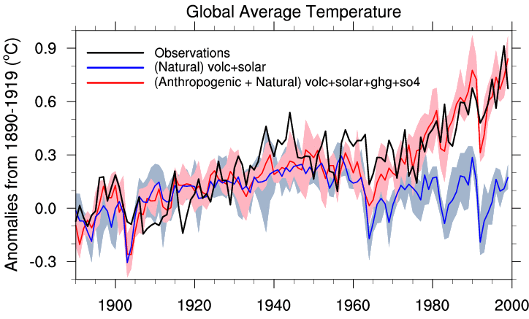
Global Air Temperature By Models

Slide 5
Global Temperature and CO₂ Changes
Are In Phase
Source: http://www.seed.slb.com/

Slide 6
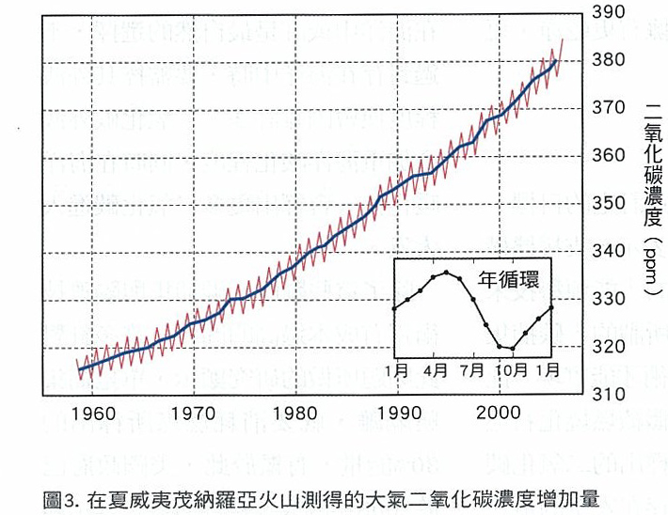

Slide 7
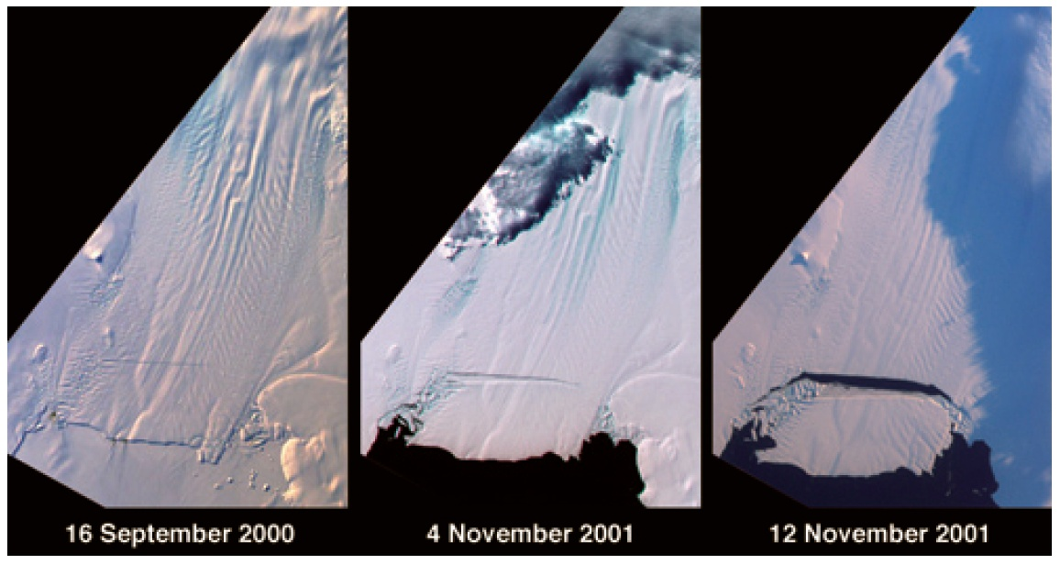
A Massive Iceberg Breaking Off
Pine Island Glacier, West Antarctica
Source: Regional Oceanography, Tomczak & Godfrey 2001

Slide 8
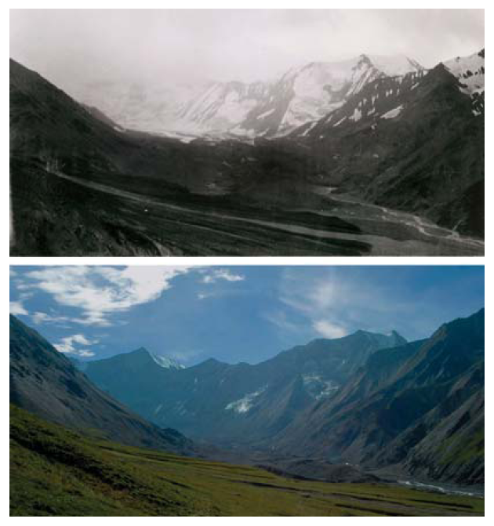
Sunset Glacier
Alaska’s Denali National Park
Source: Scientific Americans, September 2006
1935
2004

Slide 9
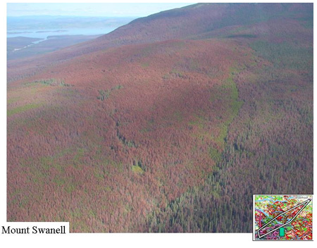
During the lifetime of your youngest grandchildren,
50 - 90% of our Alpine/subalpine forests and 30 - 90% of our Sierra snowpack will vanish due to climate change.
78% of British Columbia pine will have died by 2013.
British Columbia, Ministry of Forests and Range (2006):
40% of the pine is now gone.

Slide 10
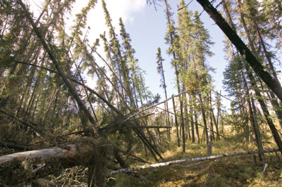
西伯利亞的永凍層開始解凍，一些微生物會把土壤中的碳重新轉變成CO₂ 及甲烷釋放到大氣中
Zimov et al., 2006. Science. 312:1612-1613
Notes:
10
The methane appears to be produced from the thawing of permafrost—what should be a permanently frozen layer of earth—due to global warming, says the study's lead author, Katey Walter of the University of Alaska Fairbanks's Institute of Arctic Biology.
Overall, she says, there is as much organic matter buried in the Siberian tundra—rolling treeless plains with mucky soil and mosses at the surface—as is contained in all of the world's tropical rain forests

Slide 11
極端氣候造成的災害及人命損失正在增加
暴雨水患、大旱、超級氣旋、颶風、龍捲風
碳排放是大規模毀滅武器

Slide 12

TITANIC: 下一步

Slide 13
能源發展,減碳是主軸
全球觀點 (京都議定書及巴里行動方案)
地球暖化嚴重，影響人類生存：與高碳能源使用
密切相關
2005年京都議定書正式生效
2012年二氧化碳排放量降到1990年再減5.2%
13

Slide 14
IEA-ETP2008報告內容摘要
減碳情境
行動(ACT)情境
以現有技術，可將2050年的CO₂排放量降至2005年水平，CO₂排放價是每噸50美元，至2050年止全球投入能源領域的投資需約每年4000億美金，屆時全球氣溫升高3.2~4℃。
藍色(BLUE)情境
2050年的排放量降至2005年的50%，必須有許多積極作為，包括許多未成熟技術必須及時完成，CO₂排放價是每噸200美元，全球投資需約每年一兆美元，屆時全球氣溫將上升2.0~2.4 ℃ 。
14

Slide 15
歐盟能源政策
2009年「三個20% 」的減碳政策
在2020年時
排碳量比1990年還少20%
再生能源佔總能源用量20%
減少化石能源使用量20%
15

Slide 16
美國歐巴馬政府能源政策
提供美國家庭面對高油價之短期紓困方案。
未來十年內，策略性投資1500億美金，以創造500萬新工作，並誘導民間力量投入建立潔淨能源產業。
未來十年內，節省石油用量超過目前自中東與委內瑞拉進口總量。
2015年之前, 將有100萬輛美國製每加侖跑150英哩的油電混合動力車上路。
2012年之前, 10%美國電力來自再生來源, 2025年之前達25%。
施行溫氣Cape-And-Trade，於2050年前減少溫氣排放達80%。
資料來源: http://www.barackobama.com/pdf/factsheet_energy_speech_080308.pdf
16

Slide 17
哥本哈根協定摘要(2009年12月)
哥本哈根協定是哥本哈根會議的結論，不具法律約束力。
從科學的角度來看，全球升溫應該控制在2º C以內，我們必需本著公平及永續發展的立場，促成長期對抗氣候變遷的合作。

Slide 18
哥本哈根會議的劃時代的意義
氣候峰會的參與者由各國環境部長升級為國家元首和政府首腦。
哥本哈根協定反映了政治共識，將促成長期對抗氣候變遷的合作。
藉由談判機制，幾乎完成一套接近完整的「迅速應付氣候變遷的行動方案」。
Notes:
It raised climate change to the highest level of government;
The Copenhagen Accord reflects a political consensus on the long-term, global response to climate change;
The negotiations brought an almost full set of decisions to implement rapid climate action near to completion.
18

Slide 19
政府能源政策
行政院於2008年6月提出三項能源政策
減碳政策：CO₂排放量
在2016-2020年間將降至2005年的水準
在2025年降至2000年的水準
在2050年則降至2000年的50%
＊需有積極的政策與技術突破
能源結構政策：
2025年全國低碳能源佔比超過55%
＊需增加再生能源佔比
節能政策：
2009-2016年之八年間，每年節能2%
＊需有效的能源政策
19
Notes:
19

Slide 20
臺灣能源的現況
四項嚴重的事實
99.3%的能源是倚賴進口
能源的供應及需求結構過去20年沒有改變
CO₂排放2010年2.67億噸，為全球第22
名， 人均排放量為11.3噸居全球第18名
人均能源密度過去25年逐步惡化
20

Slide 21
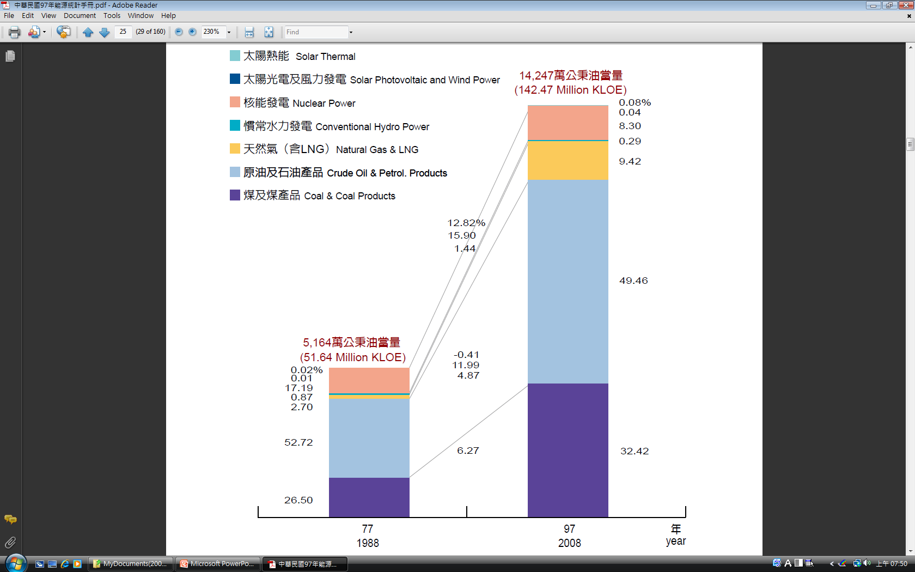
我國現況與趨勢 (能源供給結構)
民國77至97年間能源供應結構除核能與天然氣外並無明顯改變
民國97年之新能源占比略高於0.1%
資料來源：能源統計手冊2008，經濟部能源局
21
Notes:
21

Slide 22
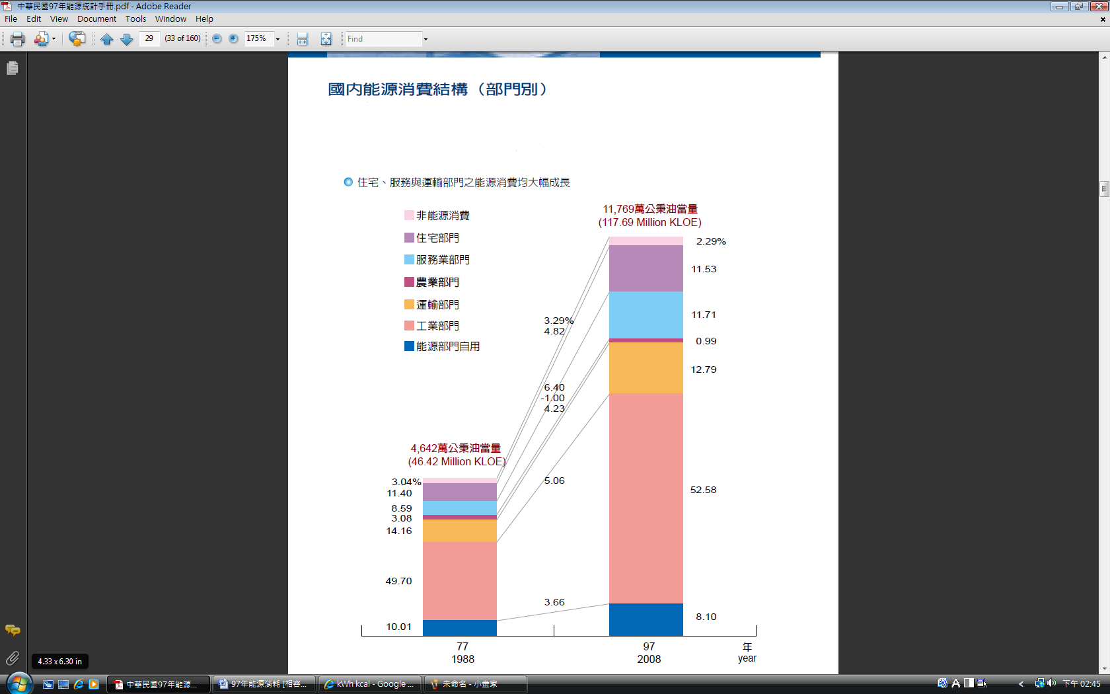
我國現況與趨勢(能源消費結構)
民國77至97年間我國能源消耗以每年約5.2%速度成長
資料來源：能源統計手冊2008，經濟部能源局
22
Notes:
22

Slide 23
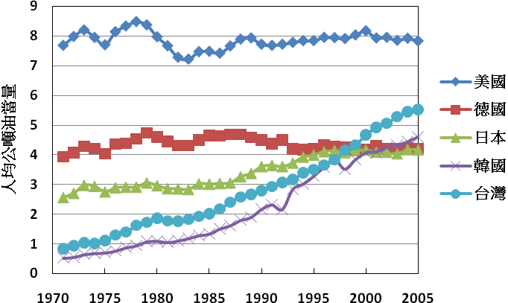
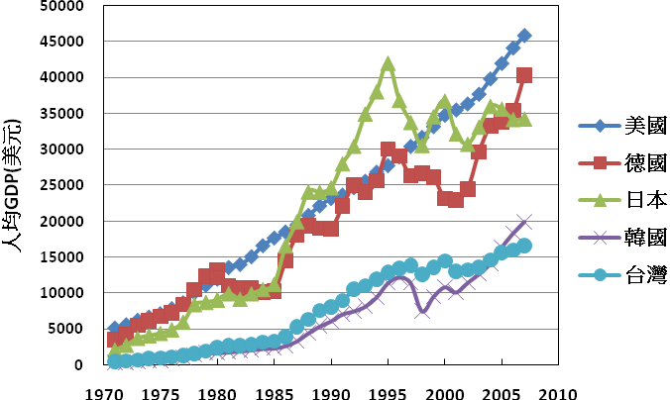
人均能源消耗量隨GDP的變化
(左)各國人均能源消耗量之變化 (右)各國人均GDP之變化
我國的人均能源消耗量仍隨著GDP成長
美、德、日等先進國家，兩者間之關係已明顯脫勾
資料來源：經建會「高油價時代的產業發展策略」2008/09/15。美、德、日、韓資料來自OECD 統計，台灣資料來自能源局及主計處；中華經濟研究院整理
23
Notes:
23

Slide 24
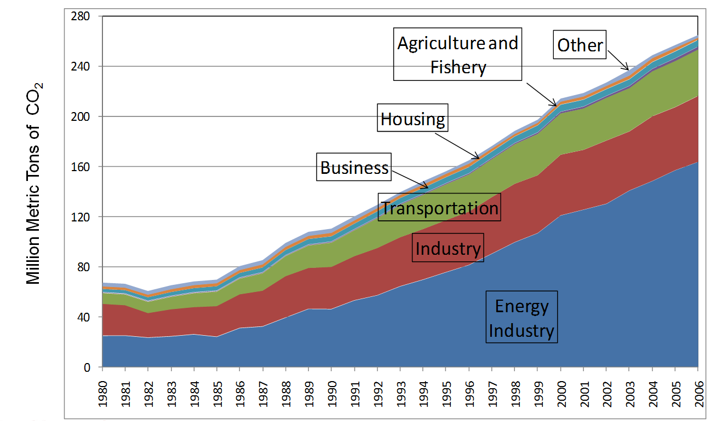
過去25年我國CO₂排放源之結構變化情形
我國CO₂排放量平均每年以6.1%增率成長
總排放量在2009年約占全世界總量1%是全球第21名
人均排放量為第18名
人均排放量增加率為全球第3名，屬全亞洲第1名。
資料來源：能源統計手冊2007，工研院能環所數據
24

Slide 25
2010年臺灣發電量(2470億度)配比
火力發電 (78.35%)
燃煤 (49.91%)
燃油 (3.83%)
燃氣 (24.61%)
核能發電(16.85%)
水力發電(2.94%)
風力發電 (0.42%)
生質能發電 (0.22%)
廢棄物發電 (1.23%)

Slide 26
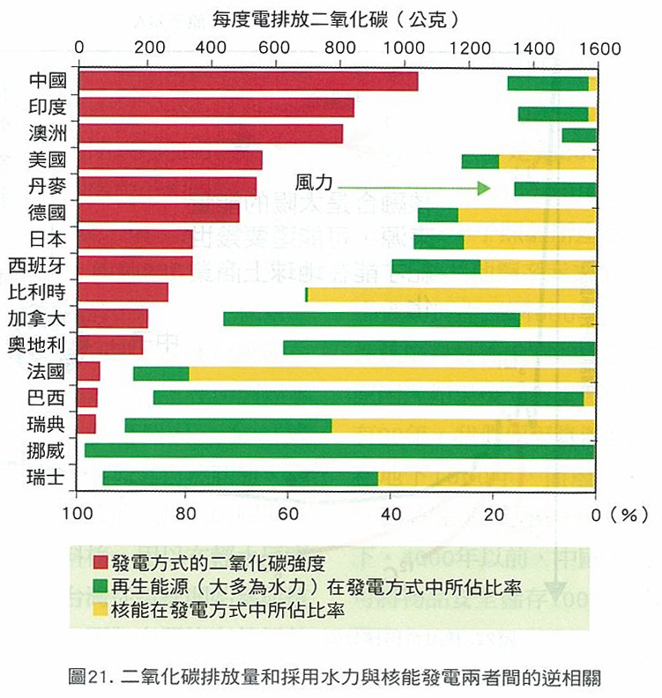
各國發一度電排放CO₂ 之量

Slide 27
降低CO₂排放之策略
節能減碳
適度的核能發電
提高再生能源的比例 (惟電價不宜過高影響民生)

Slide 28
我國能源政策目標
改善溫氣排放
提升能源安全
開創能源產業
成立能源國家型科技計畫(2009.6.10)
28

Slide 29
二、主要研究成果
建構低碳台灣總體策略

Slide 30
我們嚐試回答以下問題
2025年如何達到永續綱領目標？
  經濟持續成長、溫室氣體排放降至2000年水準、最低投資成本
台灣低碳電力配置為何？核能扮演的角色?
溫室氣體最大減排量為何？從何做起？
再生能源儲存量有多少？設置在哪裡？

Slide 31
2025年如何達到永續綱領目標
經濟持續成長、每人每日需求47度電
溫室氣體排放量降到2000年水準 (2億噸)
  每人每年排放 9.7噸
  IPCC目標為 5噸/人年
投資成本合理
必須設計低碳電力結構

Slide 32
低碳電力結構
總供電量47度/人日
總排碳量 5噸/人年
總裝置成本最低
發電設施 裝置容量 (GW) | 2009年 之 裝置容量 | 0核能 + CCS | 7.8核能 + 0 CCS | 建議案例
燃煤 (GW) | 17.92 | -- | 9.20
燃煤＋CCS | -- | 13.55 | -- | 18(15.3)
燃氣 | 14.76 | 27.99 | 28.79 | 24(20.5)
燃氣＋CCS | -- | 4.68 | -- | --
燃油 | 4.49 | -- | 2.37 | --
核能 | 5.14 | -- | 7.84 | --
水力 | 1.94 | 4.89 | 4.89 | --
陸域風力 | 0.44 | 1.94 | 1.94 | --
離岸風力 | -- | 6.44 | 6.44 | 10(3)
太陽光電 | 0.01 | 4.58 | 4.58 | 3(0.6)
生質能 | 0.02 | 0.29 | 0.29 | --
廢棄物能 | 0.79 | 0.41 | 0.41 | --
總供電量(度/人日) | 27.24 | 47.36 | 47.36 | 39.4
總排碳量(噸/人年) | 5.45 | 4.79 | 6.63 | 3.71
15年總成本 (千億台幣) | N/A | 36.55 | 32.60 | 31
年平均成本所佔 2010年GDP之比(%) | N/A | 1.30 | 1.16
沒有核能，
也可以低碳
但要配合CCS
（電力部門減碳）
可以達成永續綱領目標
（電力部門：5噸/人年）
可以接近IPCC標準
（電力部門：3噸/人年）

Slide 33
3、我們提出各類低碳電力組合，許多可符合永續綱領目標
發電設施 裝置容量 (GW) | 2009年 已有之 裝置容量 | A方案： 0核能 + 0 CCS + 2倍再生 + 3倍燃氣 | B方案： 0核能 + CCS + 2倍再生 + 3倍燃氣 | C方案： 7.8核能 + 0 CCS + 2倍再生 + 3倍燃氣 | D方案： 7.8核能 + CCS + 2倍再生 + 3倍燃氣 | E方案： 22.4核能 + 0 CCS + 2倍再生 + 3倍燃氣 | F方案： 22.4核能 + CCS | G方案： 50% 再生能源 蘊藏量
燃煤 (GW) | 17.92 | 16.35 | -- | 9.20 | -- | -- | -- | --
燃煤＋CCS | -- | -- | 13.55 | -- | 13.55 | -- | 13.55 | --
燃氣 | 14.76 | 28.79 | 27.99 | 28.79 | 20.84 | 25.80 | 15.32 | --
燃氣＋CCS | -- | -- | 4.68 | -- | 4.68 | -- | 4.68 | --
燃油 | 4.49 | 2.37 | -- | 2.37 | -- | -- | -- | --
核能 | 5.14 | -- | -- | 7.84 | 7.84 | 22.40 | 18.87 | --
水力 | 1.94 | 4.89 | 4.89 | 4.89 | 4.89 | 4.89 | 2.25 | 22.50
陸域風力 | 0.44 | 1.94 | 1.94 | 1.94 | 1.94 | 1.94 | 0.44 | 1.52
離岸風力 | -- | 6.44 | 6.44 | 6.44 | 6.44 | 6.44 | -- | 47.90
太陽光電 | 0.01 | 4.58 | 4.58 | 4.58 | 4.58 | 4.58 | 0.01 | 91.55
生質能 | 0.02 | 0.29 | 0.29 | 0.29 | 0.29 | 0.29 | 0.14 | 0.92
廢棄物能 | 0.79 | 0.41 | 0.41 | 0.41 | 0.41 | 0.41 | 0.41 | 1.37
總供電量(度/人日) | 27.24 | 47.36 | 47.36 | 47.36 | 47.36 | 47.36 | 47.36 | 36.44
總排碳量(噸/人年) | 5.45 | 8.51 | 4.79 | 6.63 | 3.86 | 3.59 | 3.12 | 0.67
20年總成本 (千億台幣) | N/A | 28.66 | 36.55 | 32.60 | 39.97 | 48.04 | 38.65 | 146.89
年平均成本所佔 2010年GDP之比(%) | N/A | 1.02 | 1.30 | 1.16 | 1.42 | 1.70 | 1.37 | 5.21

Slide 34
大幅提高再生能源所占比例
不穩定，投資成本是其他組合3倍以上
價格太高，導致高物價，生活困難
台大一年自籌5~6億，電費4億，電價提高 一倍，學費漲35%

Slide 35
淨煤電廠方案
提升目前台電發電機組效率：燃煤35.4％、燃油34.3％、燃氣30.6％、複循環機組（燃氣）43.3％、氣渦輪機（燃氣）27.3％、柴油機組（燃油）38.1％、核能機組33.1％。
從2018年起至2050年間，以汰換現有18GW的燃煤機組為目標，每年就應以0.6GW速度建廠。
IGCC電廠效率的達60％左右，再配合碳捕捉與儲存(CCS)，其排放的CO₂可全數回收。
35

Slide 36
CLEAN COAL
IGCC:
Integrated Gasification Combined Cycle
CCS:
Carbon Capture and Sequestration
GOAL:
To replace 18GW Coal-fired Power Plants.
Source: Scientific American, September 2006

Slide 37
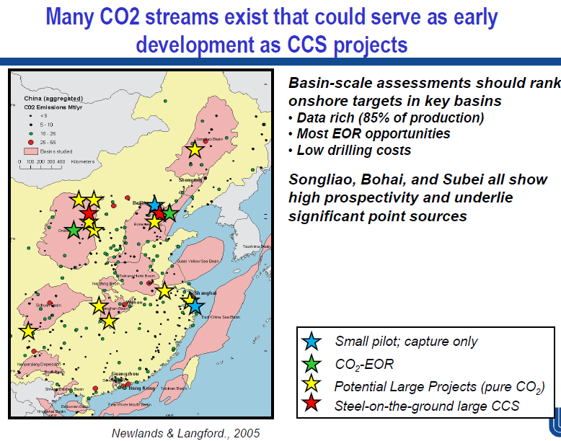
For 10,000 Km2 saline aquifer, the storage capacity of CO2 is about 5 billion tons.
For Taiwan, the surrounding saline aquifer under seabed can offer a storage capacity ~ 34 billion tons which is good for next 100 years for Taiwan.
目前全世界只有1億噸儲存量
37

Slide 38
四項主軸計畫
淨煤技術
節能技術
智慧電網
離岸風力
兩項能源自主及能源安全計畫
黑潮發電
甲烷水合物開發
Notes:
38

Slide 39
每年節能2%(2009-2017)
•空調節能：變頻冷氣
•建築節能：材料、透光、設計
•交通運輸：大眾捷運系統、油電混合車
‧工業節能：提升效率
•照明與電器：高效率、低standby power
•智慧電網與先進讀表:分散式發電設備與
數位電表

Slide 40
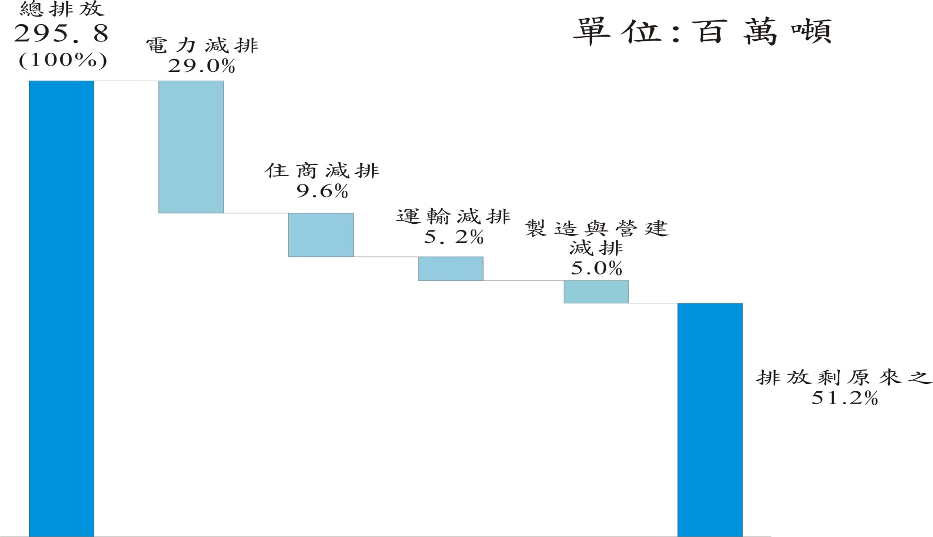
溫室氣體最大減排量為何？從何做起？
目前排碳量：12噸/人年
在2025年、減碳最大化後：
人年均排碳量可降至6.6噸/人年
  超過政策綱領目標（8噸/人年）
  接近IPCC目標（5噸/人年）

Slide 41
提升能源效率的市場規模最大
9
初步估計
年複合增長率
百分比
總合
10%
市場總規模
十億歐元
929
17%
36
碳匯
24
碳捕獲封存
44%
716
低碳能源
4
23
9%
357
7
1
605
能源效率
10%
491
241
Source: ＠2008Mckinsey&Company
41
2010
2015
2020

Slide 42
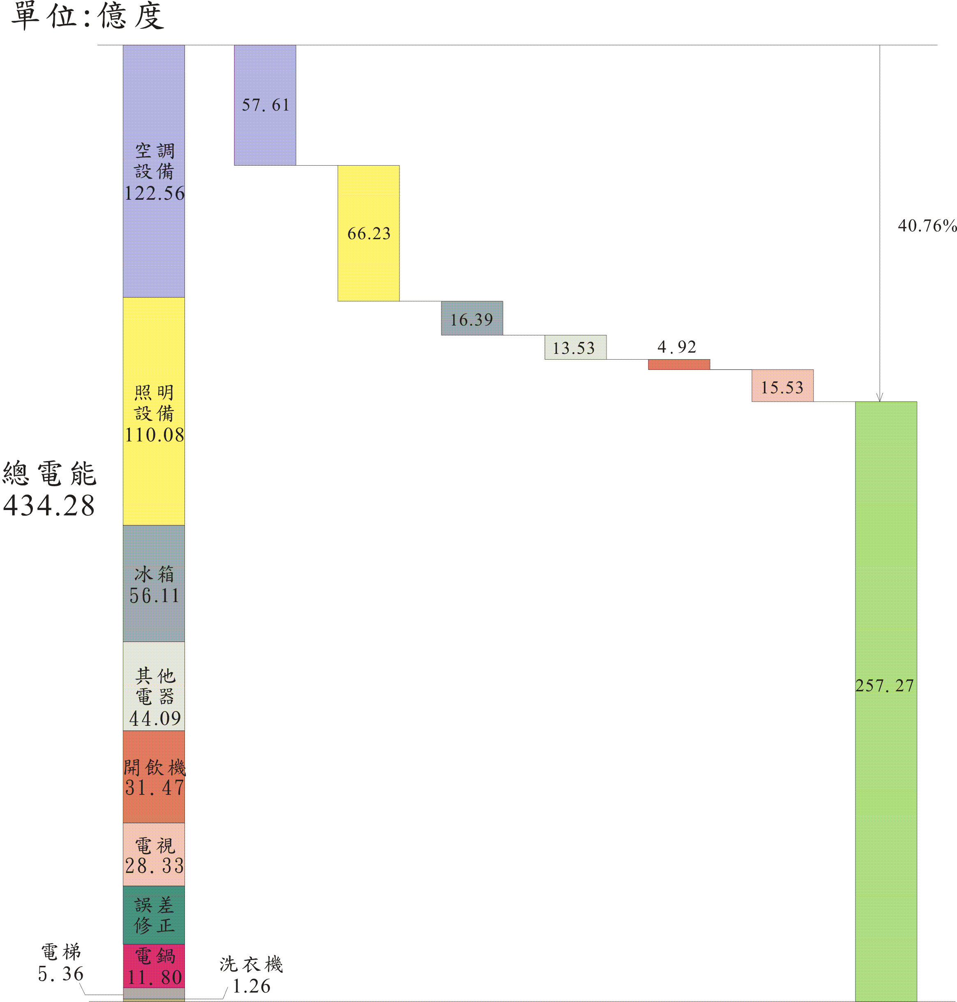
住宅節能、更新家電
可節能41％
以美國能源之星家電為節能標準
估算汰換國內家電所能節能總量

Slide 43
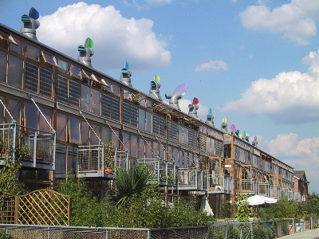
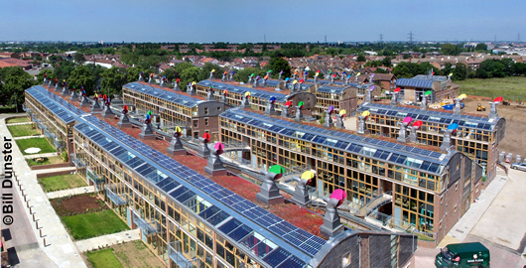

零耗能建築
藉由各式再生能源的利用(如太陽能，風能)及其他節能技術，並考慮當地氣候環境因素，建立出所需消耗能源與產生能源等量的建築。
資料來源：維基百科
資料來源： http://www.bioregional.com/index.htm
英國倫敦南方貝丁頓零耗能綠色社區 Beddington Zero Energy Development (BedZED)
每戶房子屋頂上都有搭配太陽能板設計，社區也有完善的雨水收集及過濾系統，內部使用的電器設備亦是最高節能等級。

Slide 44
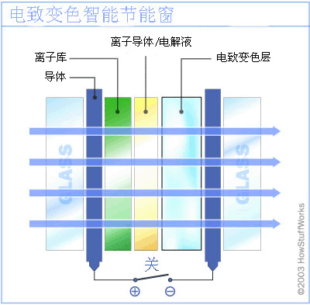
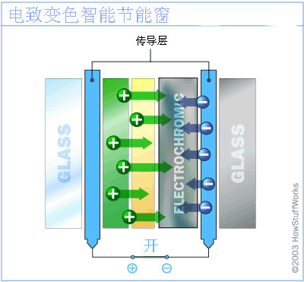
節能窗
電致變色：
在玻璃間注入特殊化學材料，此種材料在通電會產生氧化反應，使得在施加電壓時，某些顏色的光無法穿透。藉此可調整透射光量，以調整房屋內溫度。
電致變色智能節能窗
電致變色智能節能窗
離子導體/電解液
傳導層
離子庫
電致變色層
導體
關閉電源後，電致變色窗戶保持透明
打開電源後，低壓電流使窗戶變得半透明。
資料來源：博聞網http://home.bowenwang.com.cn/smart-window.htm

Slide 45
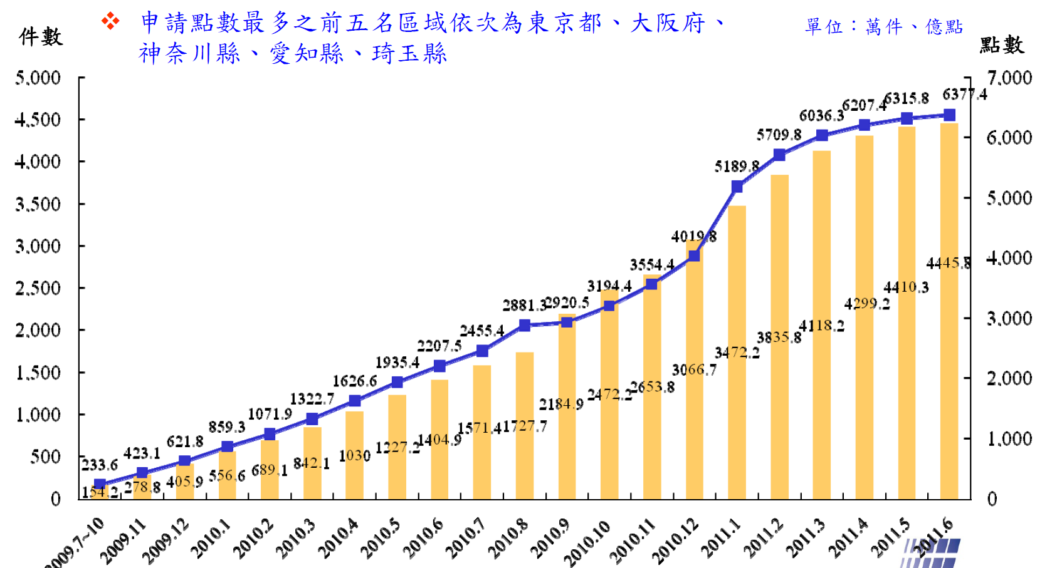
日本實施ECO Point汰換家電，節能與產業效益卓越
刺激家電（電視、冰箱、冷氣）內需達2.6兆日圓
減碳效果約每年273萬噸CO₂
資料來源：張真瑜, "日本ECO Point制度概要與政策績效分析"
財團法人資訊工業策進會 產業情報研究所 分析報告(2011)
ref. 環境省,MIC整理,2011

Slide 46
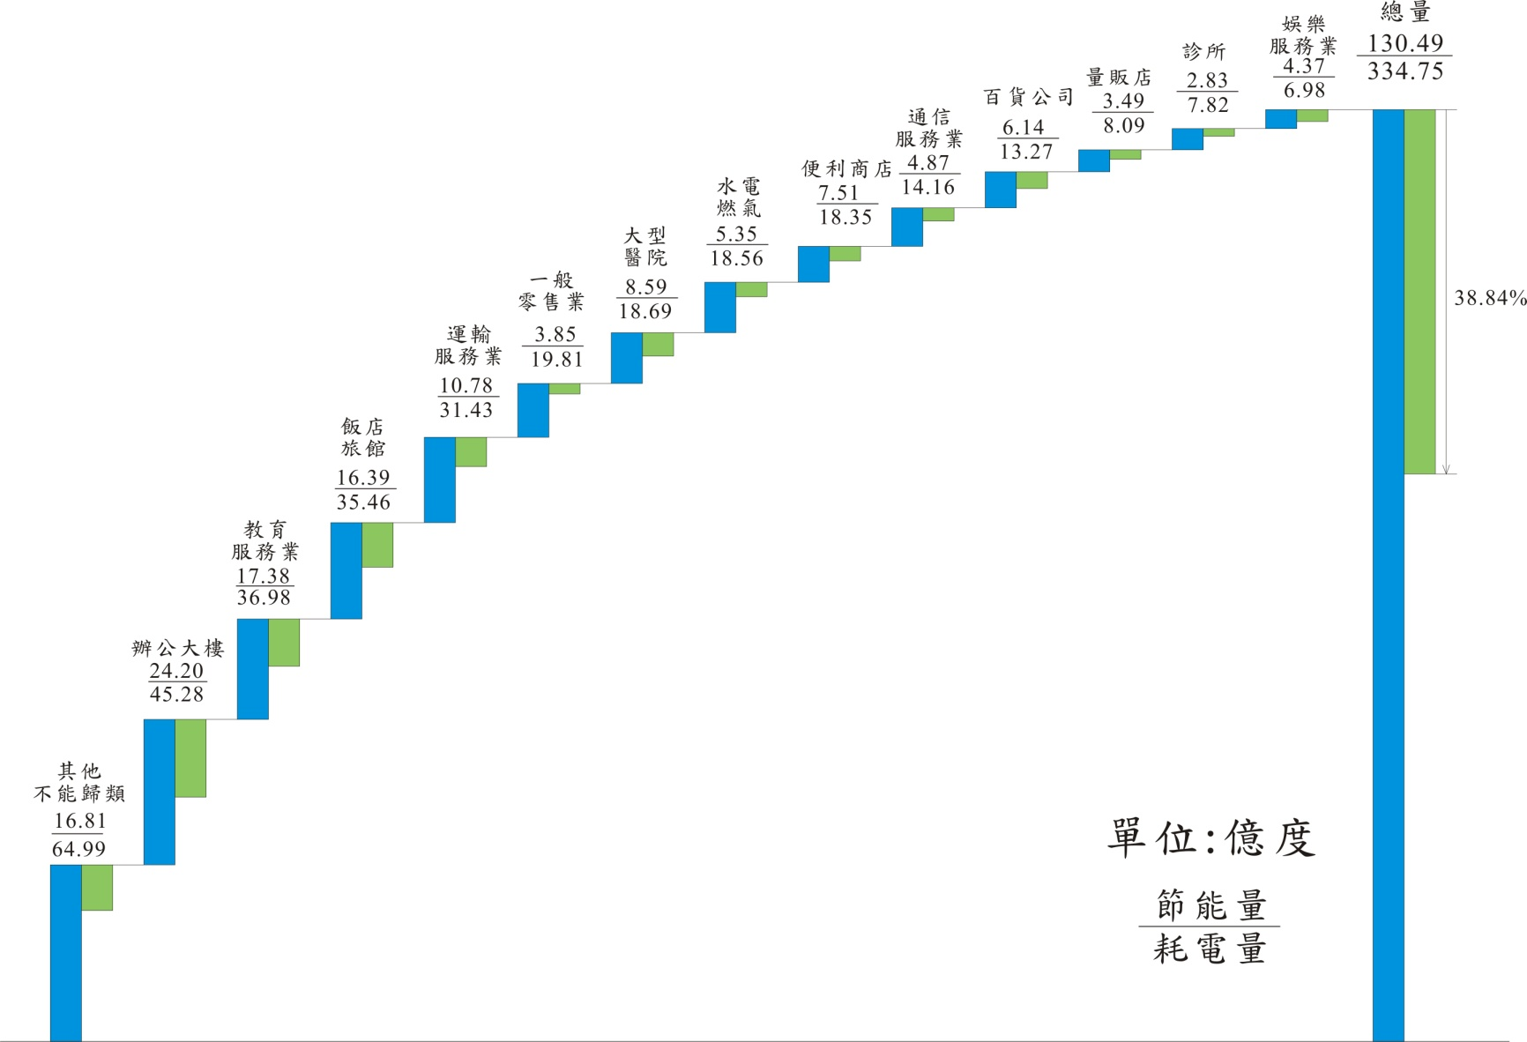
商辦節能、逐棟落實
可節能42％
505大專校園節電計畫

Slide 47
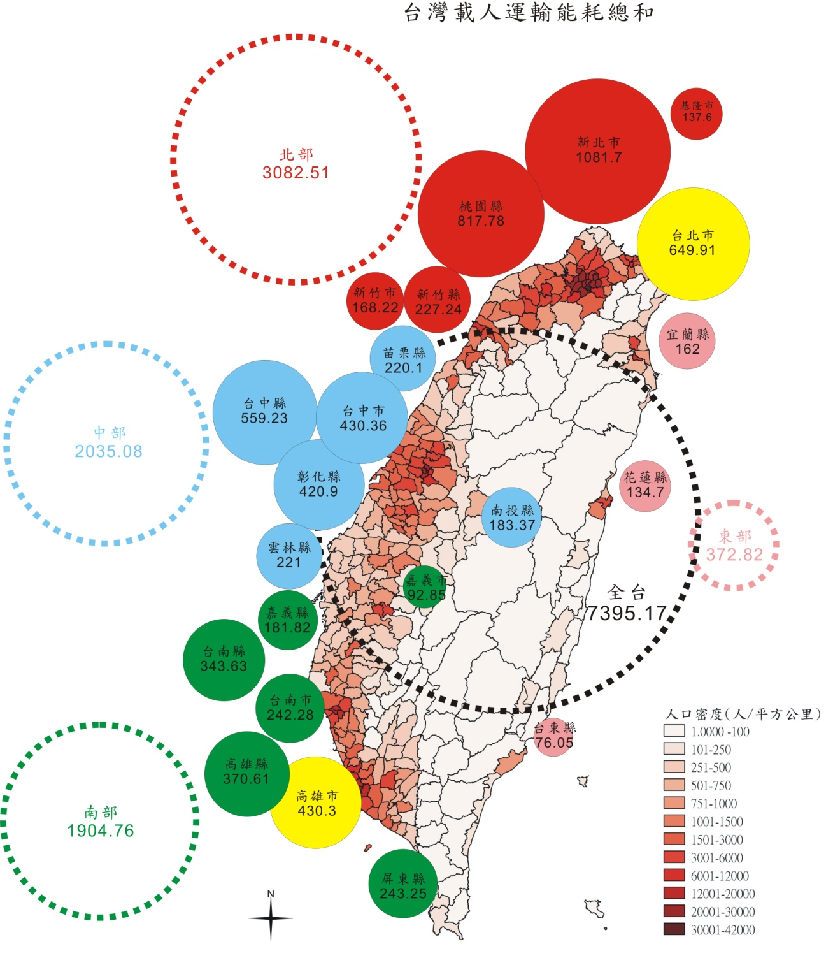
軌道運輸 效率最高
陸運可節能45％
單位：KLOE

Slide 48
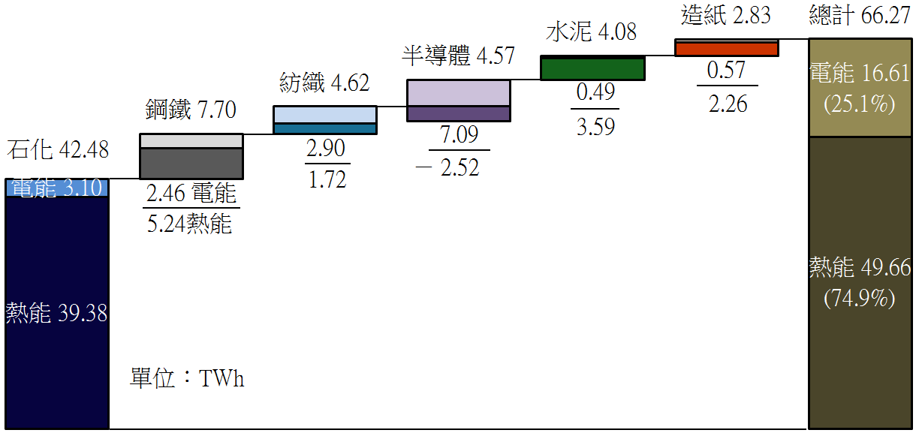
工業部門、步步維艱
可節能11.7%
（10億度電）

Slide 49
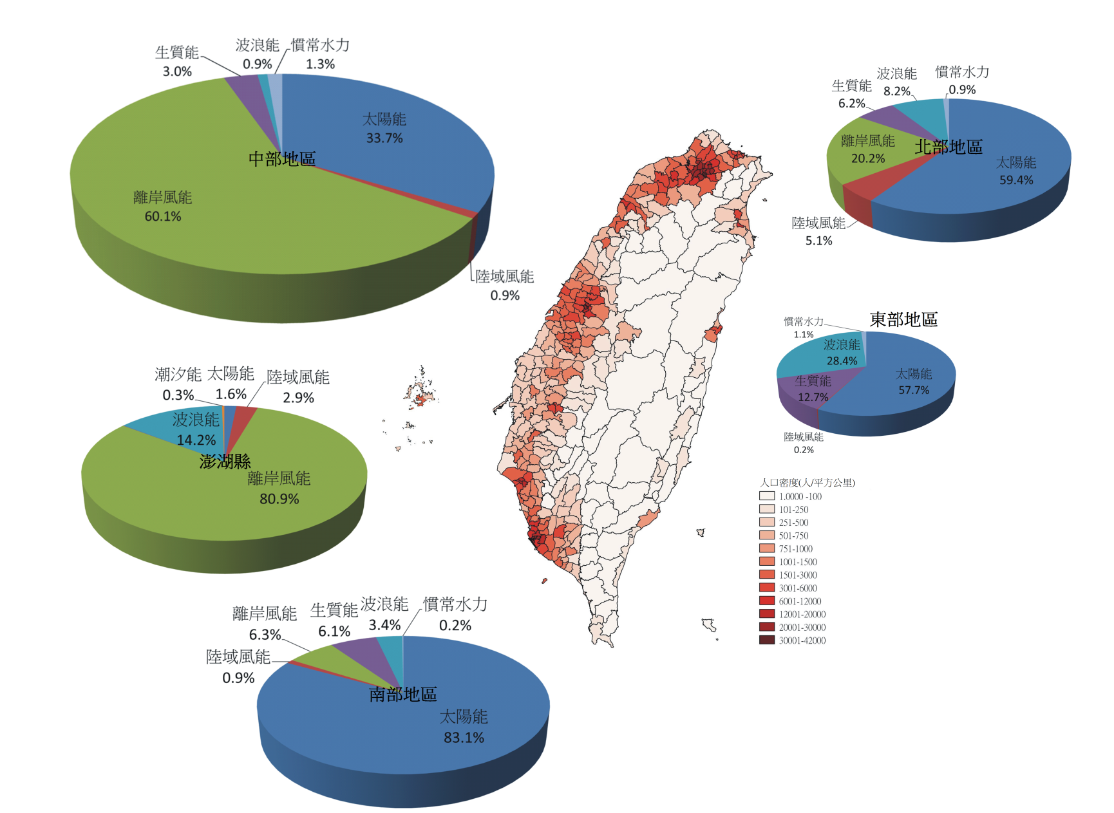
再生能源蘊藏量
風29.4 KWh/人日 ，太陽28.37 KWh/人日

Slide 50
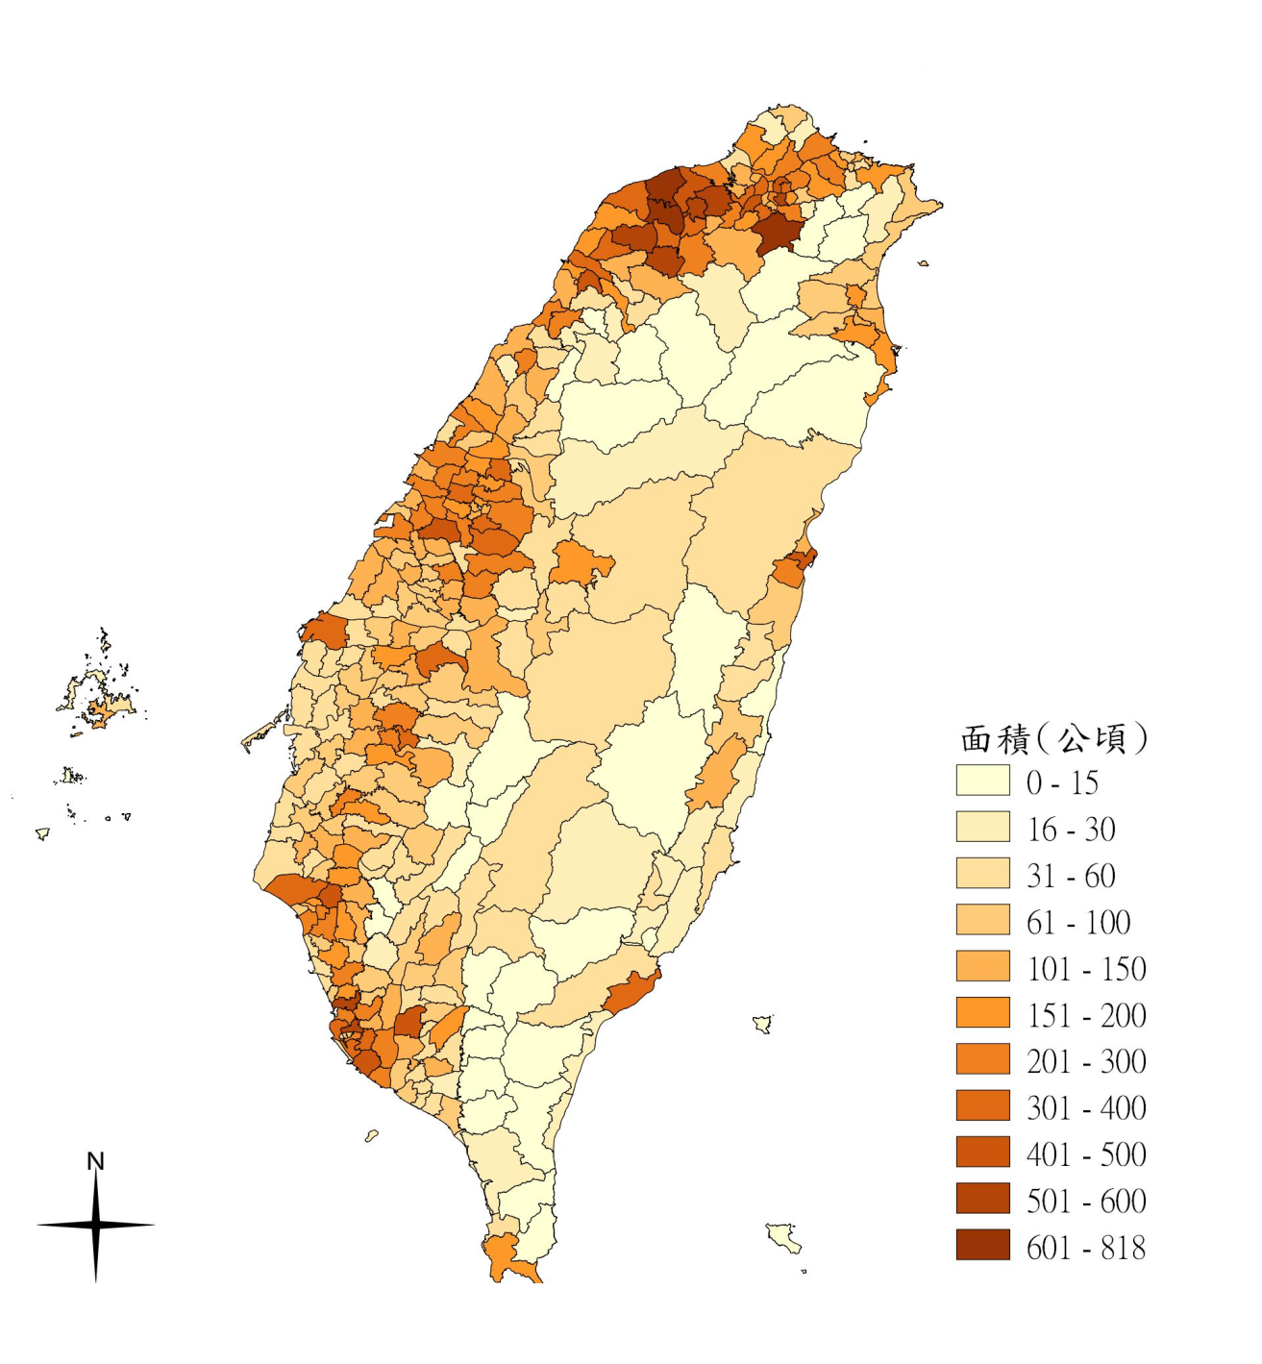
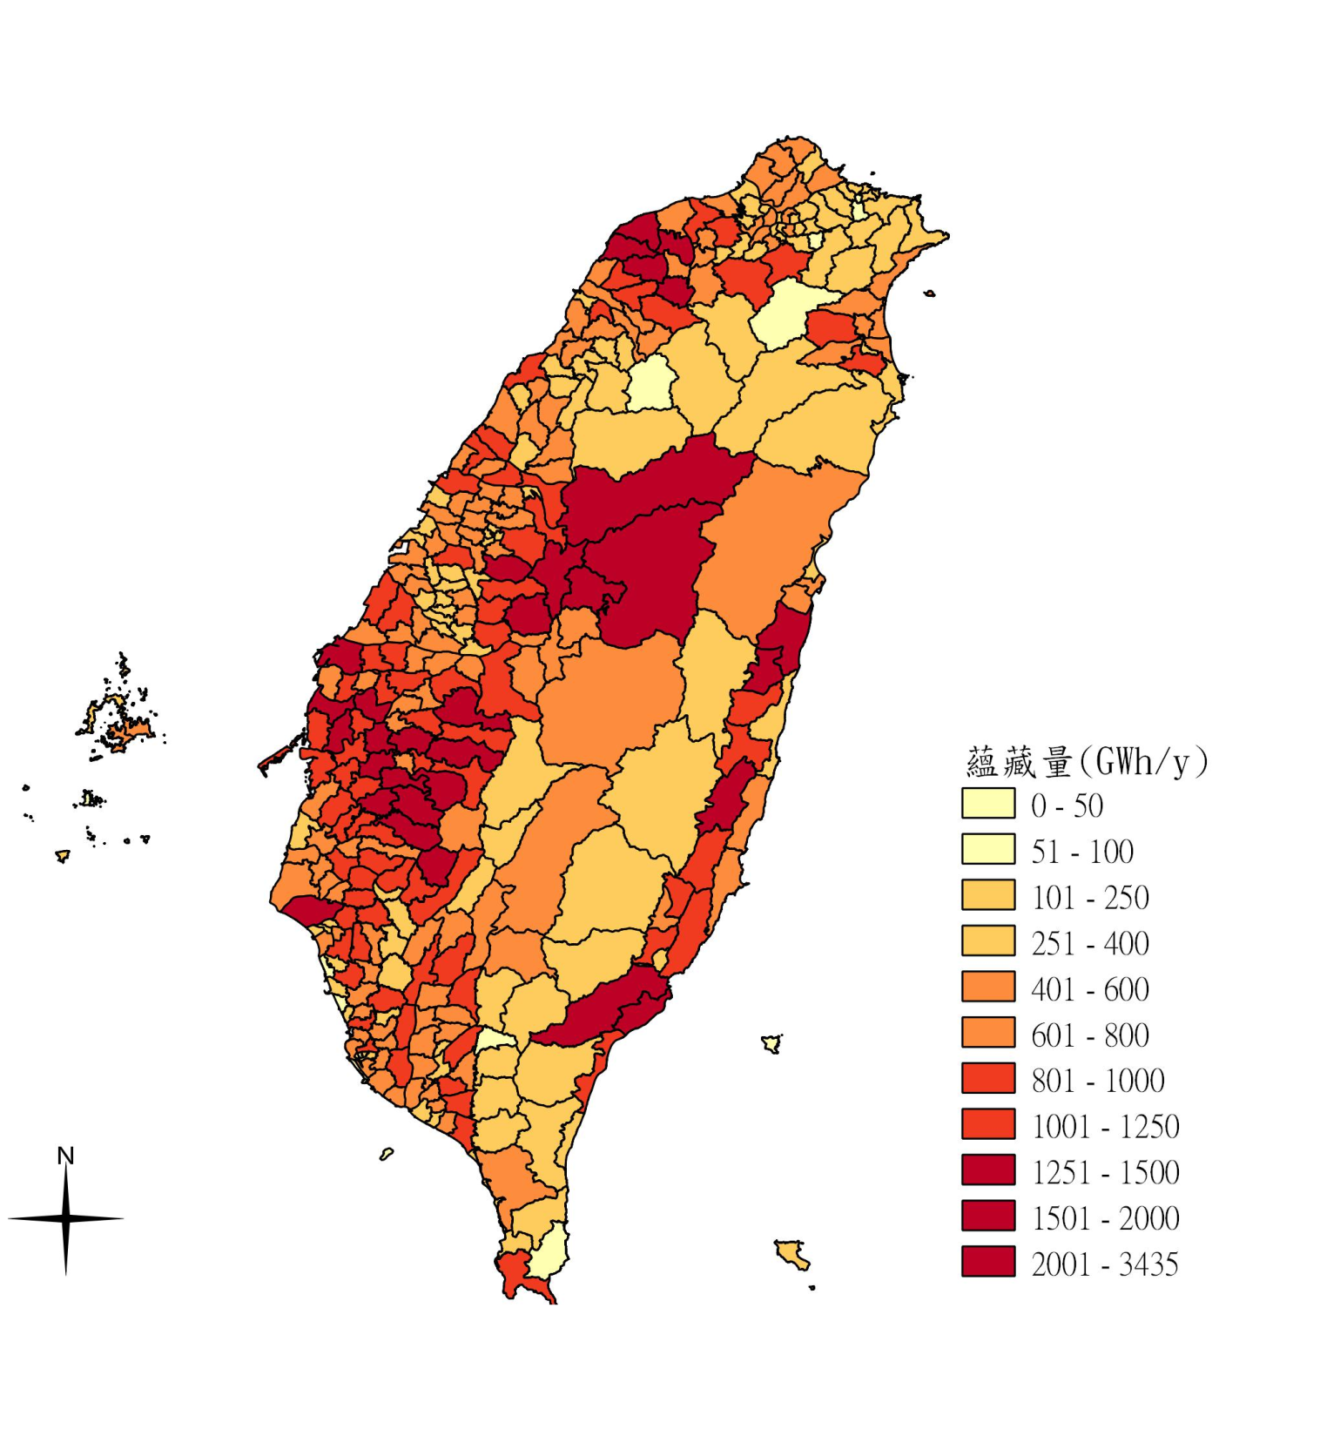
太陽能 3GW，要裝置在何處？
執行陽光屋頂百萬座的思考依據
全國屋頂面積分布
太陽能蘊藏量
總蘊藏量
28.4度/人日
裝置容量
112GW

Slide 51
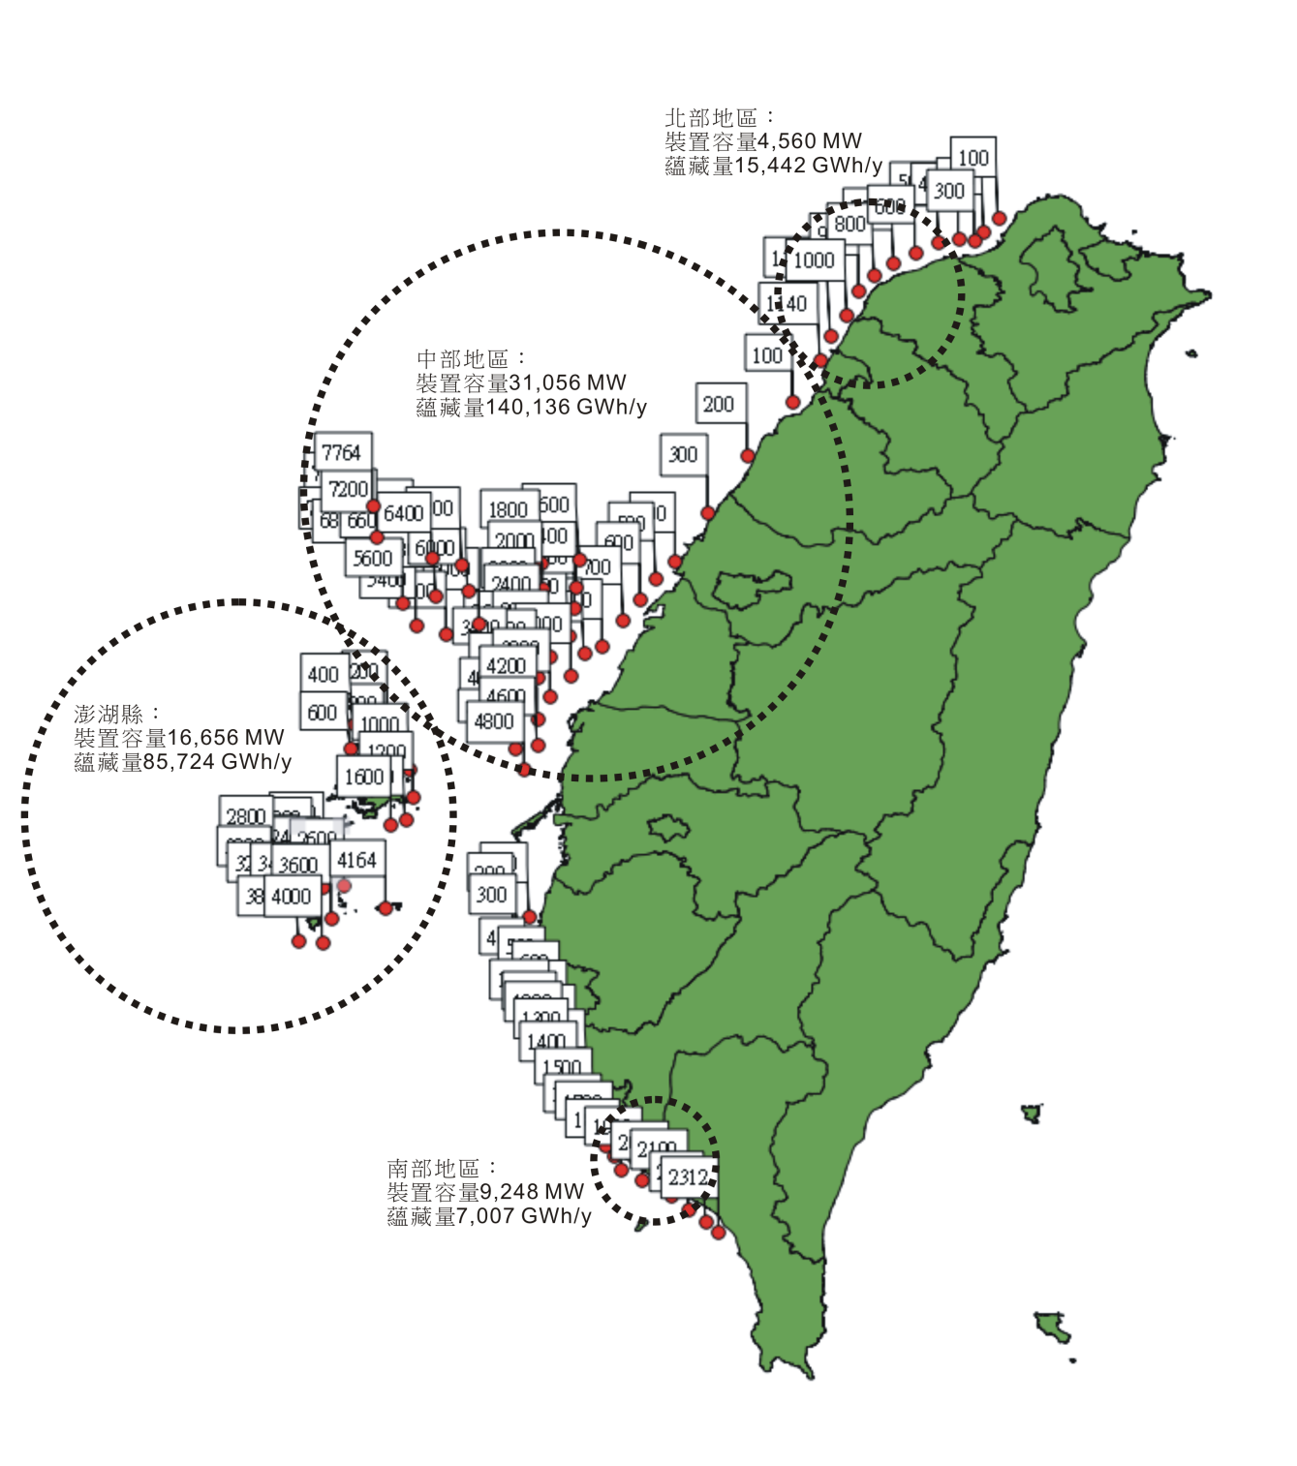
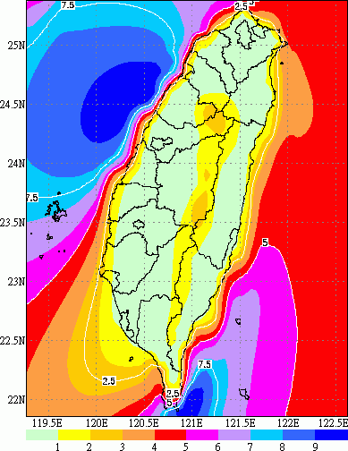
離岸風力 10GW的風機裝置位置?
總蘊藏量 29.4度/人日、總裝置容量 61.5GW
中央大學台灣風能網站http://www.atm.ncu.edu.tw/93/wind/main.asp

Slide 52
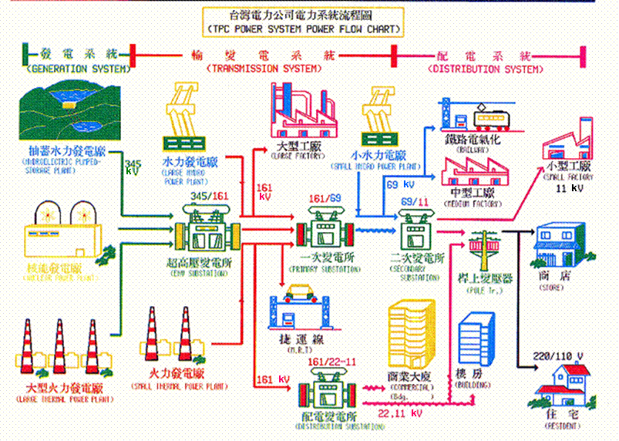
智慧電網(改善目前集中式發電系統)
資料來源：台灣電力公司

Slide 53
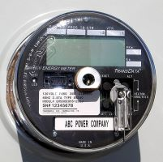
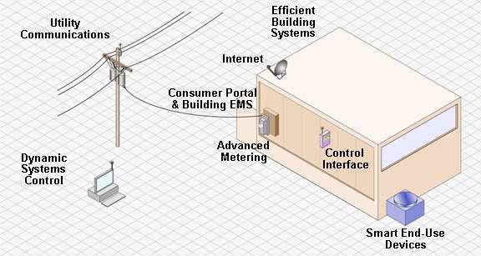
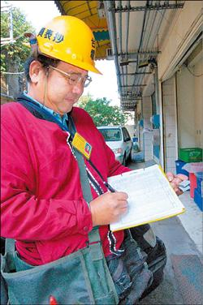
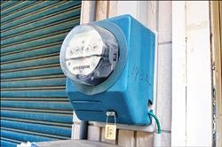
傳統電表
智慧型電表
資料來源：自由時報
資料來源：美國電力研究協會(EPRI)
TRANSDATA (http://www.transdatainc.com/)
提供民眾自家即時的用電及電價資訊，而電力公司亦可同步清楚知道用戶用電情形，如果用戶端有任何問題，都能夠立即反應，在電力控管上將能更有效率。

Slide 54
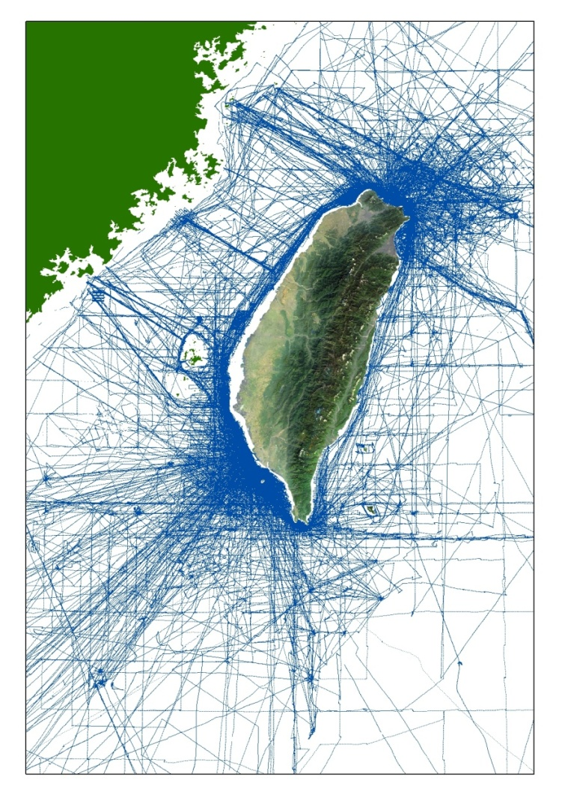
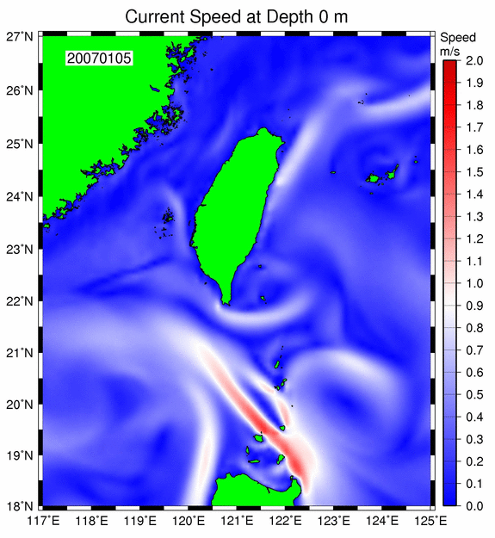
(left) Trajectories of NTU Research Boat in The Past 20 Years
(right) Temporal Variation of Kuroshio Surface Speed
----- Every Five Days of 2007

Slide 55
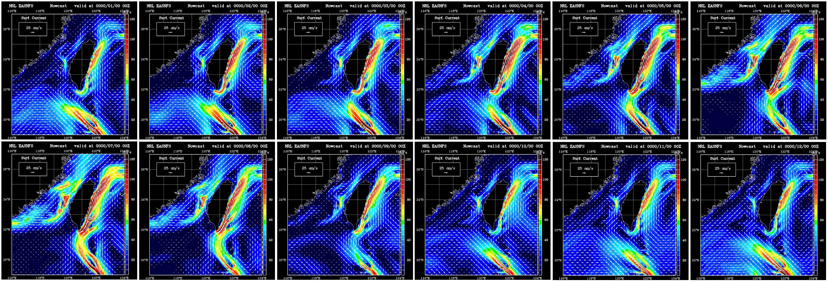
KUROSHIO CURRENT SPEED BY MONTH
Five-Year Averaged In 2003~2007
JAN
FEB
MAR
APR
MAY
JUN
JUL
AUG
SEP
OCT
NOV
DEC
Courtesy of Dr. Ko Dong-Shan, Naval Research Lab

Slide 56
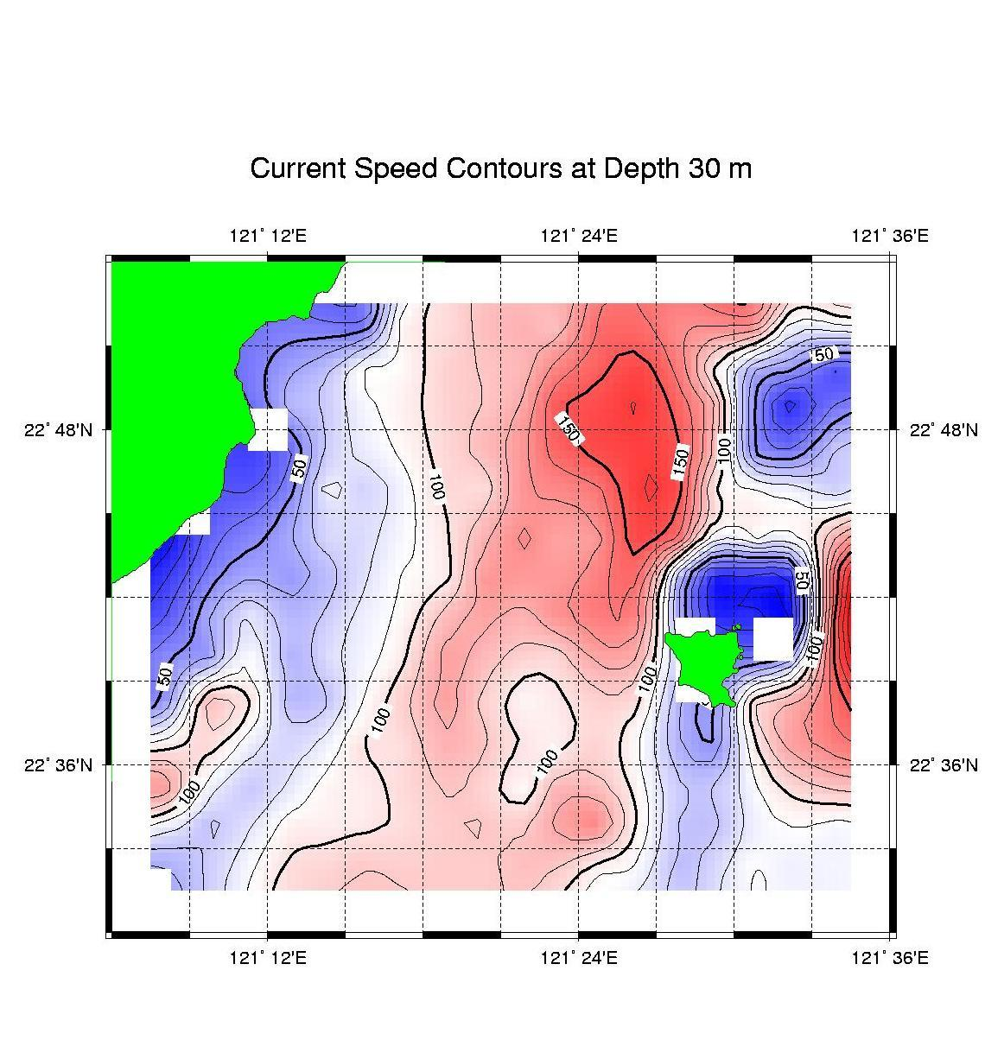
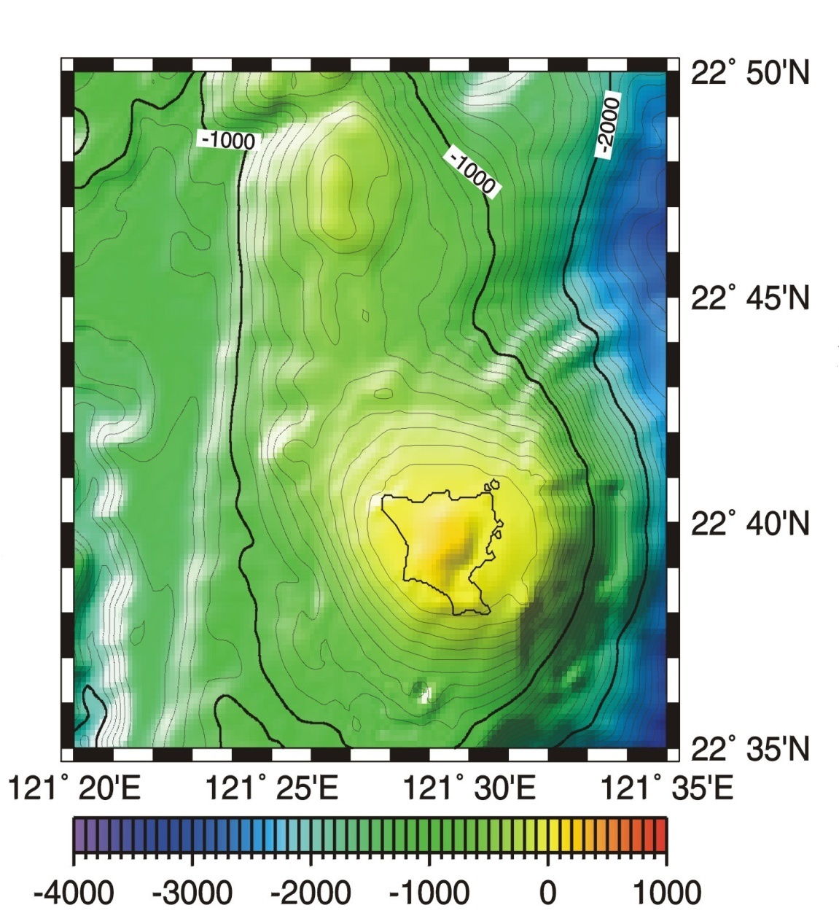
Potential Sites of
Power Plant
Site 2
Site 1

Slide 57
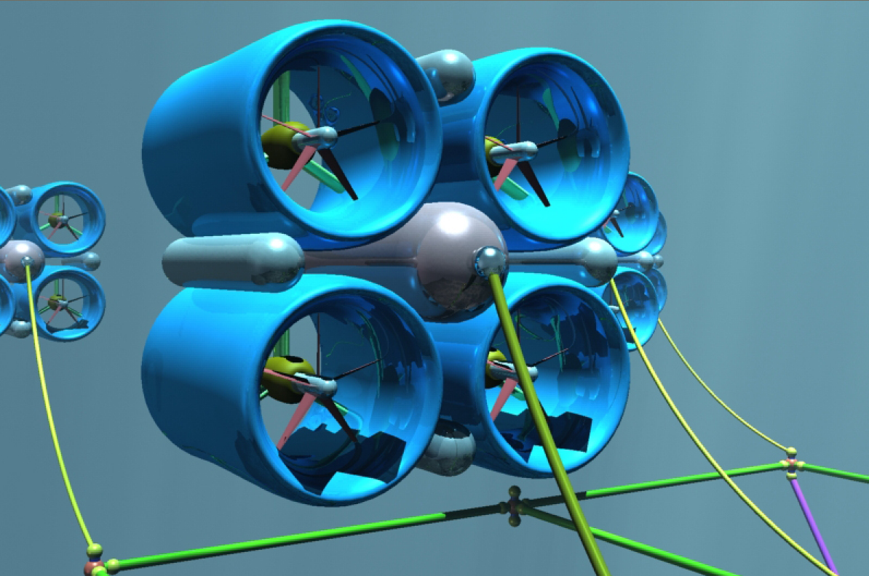
2MW Kuroshio Ocean Turbine
Courtesy of Prof. Andrew Wo, IAM/NTU

Slide 58
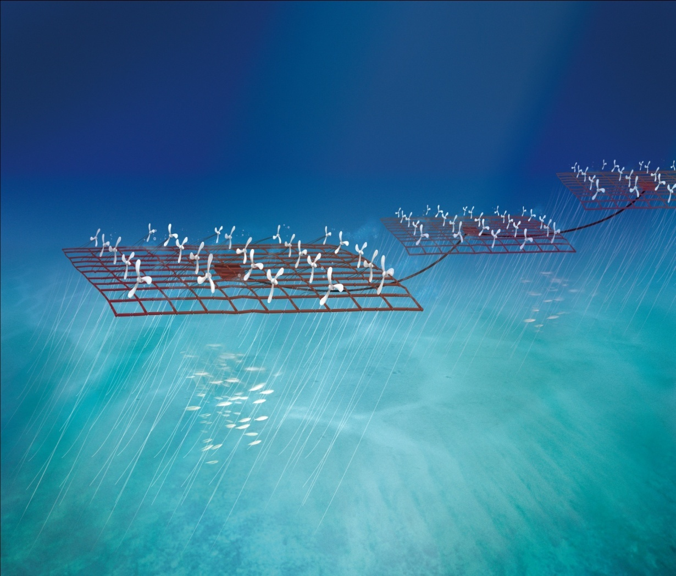
Kuroshio Power Plants
A Turbine-Cluster
RESEARCH THEMES:
Resources Survey
Turbines + Generators
Power Plant Engineering
Operation + Maintenance
Risk + Reliability
Environment
Cost Sensitivity
GOAL:
To Build
30MW pilot plant
10GW commercial Plants.

Slide 59
結論
如何達到永續綱領目標？
四部門減碳：低碳電力、住商節能、運輸節能、工業節能
如果廢核，台灣低碳電力配置為何 (GW)？
煤+CCS（18GW）、氣（24）、離岸風力（10）、太陽光電（3）
溫室氣體最大減排量為何？從何做起？
住商部門（9.6%）、運輸部門（5.2%）、工業部門（5.0%）
再生能源儲存量為何？裝置在哪裡？
陽光屋頂百萬座 （3GW）
千架海上風力機（2500架、10GW）

Slide 60
結論二
碳捕捉儲存(CCS)技術沒有完成前，適度的使用核能以降低電價，維持經濟發展，降低碳排放是有必要的。惟核安及核廢料處理應優先考量
臺灣作為地球村節能減碳的後段生,尤其應該以國家的力量全力以赴

Slide 61
謝謝 大 家

